Slide 1

Angleščina
2. razred,
22. – 26. 11. 2021

Slide 2
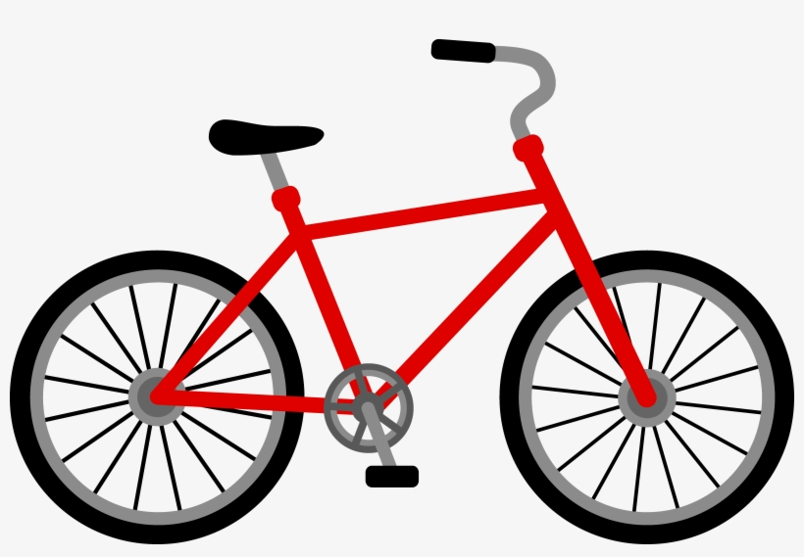

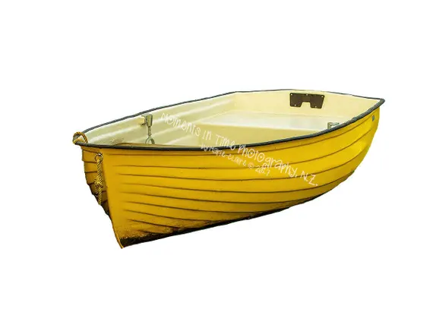


PONOVIMO
Poimenuj števila do 20:
Poimenuj vozila:
Zapoj in zapleši na pesem:
14 | 11 | 20 | 16

Slide 3

SHAPES
(OBLIKE)

Slide 4

LISTEN TO A SONG ABOUT SHAPES:

Slide 5

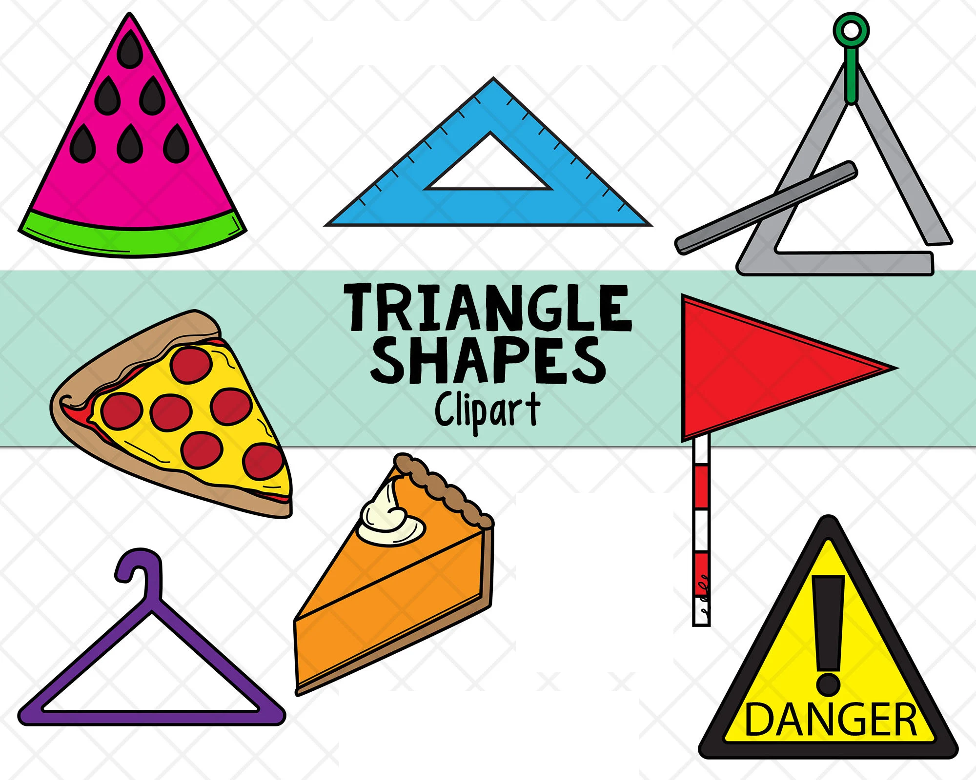


V zvezek napiši naslov SHAPES.
Nariši vse 4 like, pod like pa nariši predmet, ki je takšne oblike.

